Slide 1
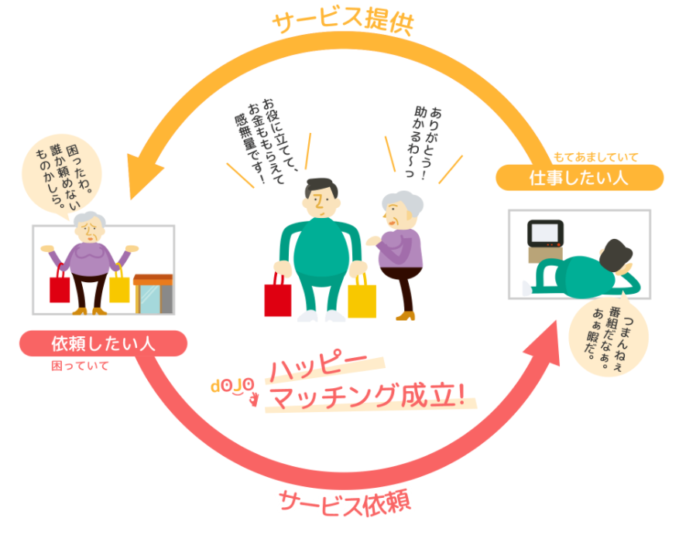
概要
1
働きたい定年退職者と、仕事を依頼したい人のマッチングサービスです。
定年退職者に働く場や地域と触れ合える環境を提供し、仕事の依頼者には安くサービスを提供します。

Slide 2
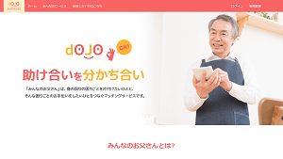
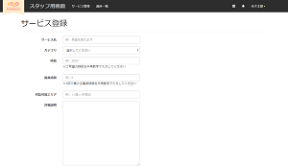
ご利用の流れ
２
サービス購入者
サービス提供者（定年退職者）
１．サービス登録
提供可能なサービスを登録し、販売します。
２．サービス購入申請
購入したいサービスに申請し、事前決済を行います。
３．購入申請の承認
条件・日時などから、申請の承認・拒否を行います。
４．サービス提供
サービスを提供します。
５．完了・報酬受取

Slide 3
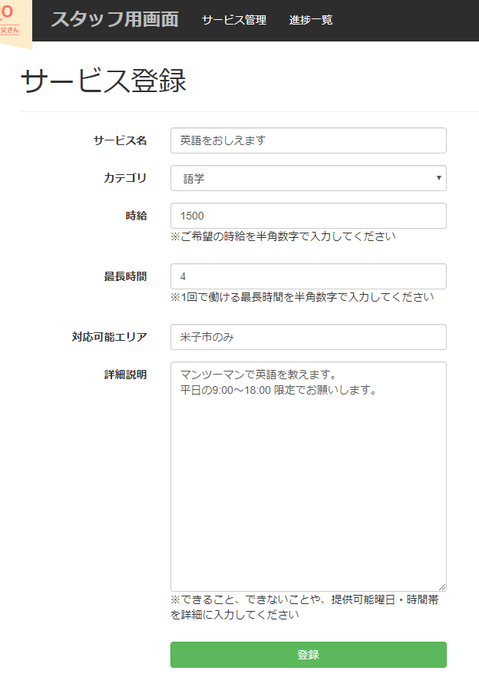
サービス登録画面
サービスの流れ 提供者側
３
サービス内容を登録します。
登録すると、サービスが公開されます。
1
2

Slide 4
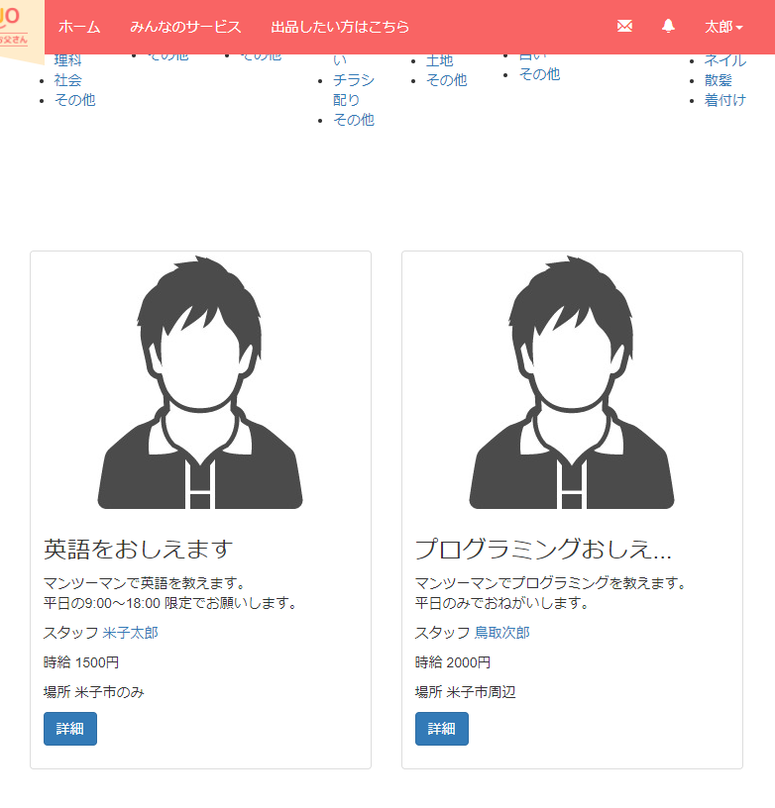
サービス選択画面
サービスの流れ 購入者側
４
公開されたサービスを選択します。
1

Slide 5
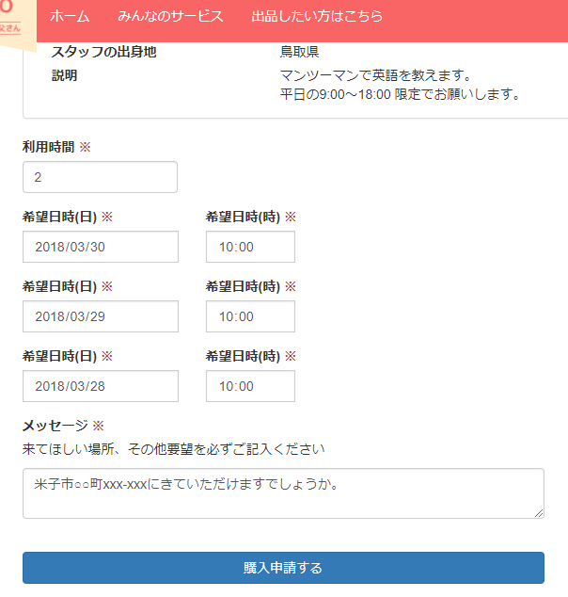
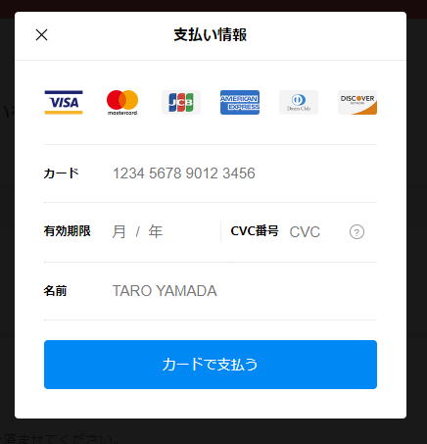
サービス購入申請画面
サービスの流れ 購入者側
５
選択したサービスを申請します。
1
2
事前決済を行います。
3

Slide 6
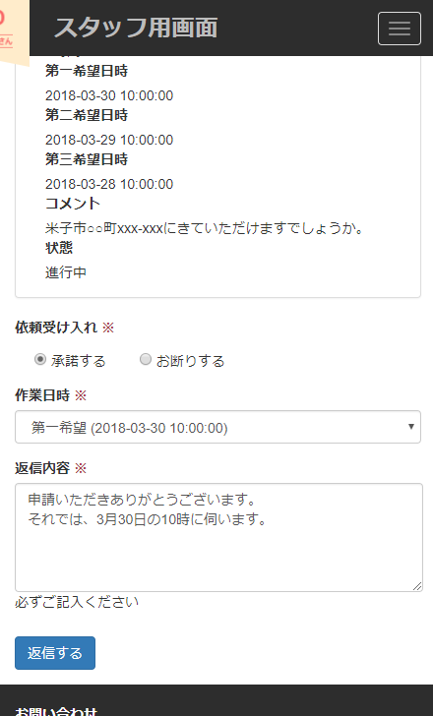
購入申請承認画面
サービスの流れ 提供者側
６
サービス内容を登録します。
登録すると、サービスが公開されます。
・承認すると成立となります。
・また、P5での決済が確定します。
1
2

Slide 7
その他
仕様
６
サービス料金について
提供者が1時間あたりの金額を設定し、利用者は設定された金額を支払います。
提供者は30%の手数料がひかれた金額が報酬として振り込まれます。

